Slide 1

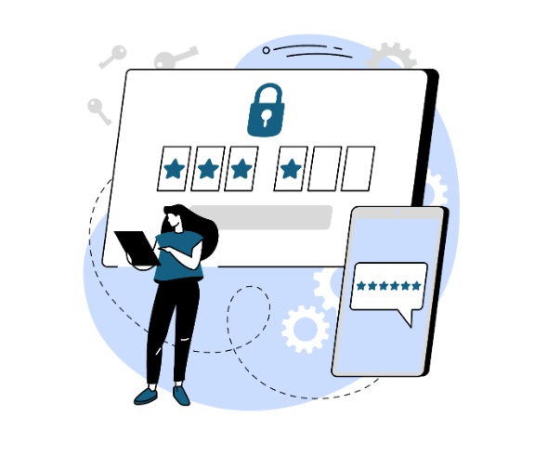





Lekcja 2
HASŁA
I ICH BEZPIECZEŃSTWO
WZMACNIACZ:
LEWADER:
LIDER:
PARTNERZY:

Slide 2
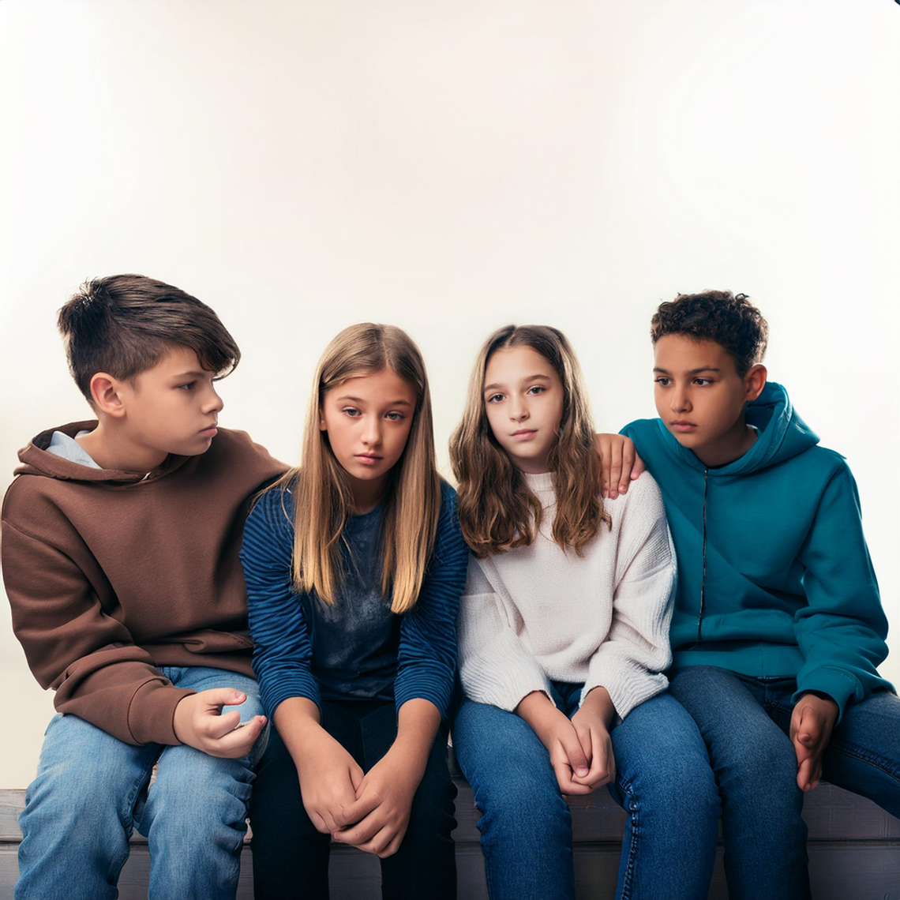




Na początek kilka historii
Zignorowałam ostrzeżenia o silnych hasłach i ustawiłam bardzo proste hasło do mojego konta bankowego. Ktoś je złamał i wyczyścił moje konto do zera. Teraz muszę walczyć o zwrot pieniędzy i bardzo się boję, że nie odzyskam wszystkiego.
Kliknąłem w podejrzany link, który wyglądał jak od znajomego. Zamiast sprawdzić, co to za strona, wpisałem swoje dane logowania. Zostałem natychmiast wylogowany z wszystkich urządzeń, a moje konto zostało przejęte. Teraz jestem bez dostępu do ważnych danych i nie wiem, co robić.
Podzieliłem się hasłem z kolegą, bo potrzebował dostępu do mojego konta w grze. Po kilku dniach odkryłem, że zmienił mi hasło i używał mojego konta, żeby zdobyć przewagę. Straciłem wszystkie osiągnięcia, nad którymi pracowałem miesiącami.
Przez przypadek zostawiłam swój laptop otwarty w szkole. Ktoś dostał się do mojego konta na platformie społecznościowej i opublikował obraźliwe treści, podszywając się pode mnie. Teraz mam poważne problemy i muszę tłumaczyć się przed nauczycielami i znajomymi
Notes:
Czy te historie są prawdziwe?
Nie. Co nie znaczy, że nie mogły się wydarzyć

Slide 3

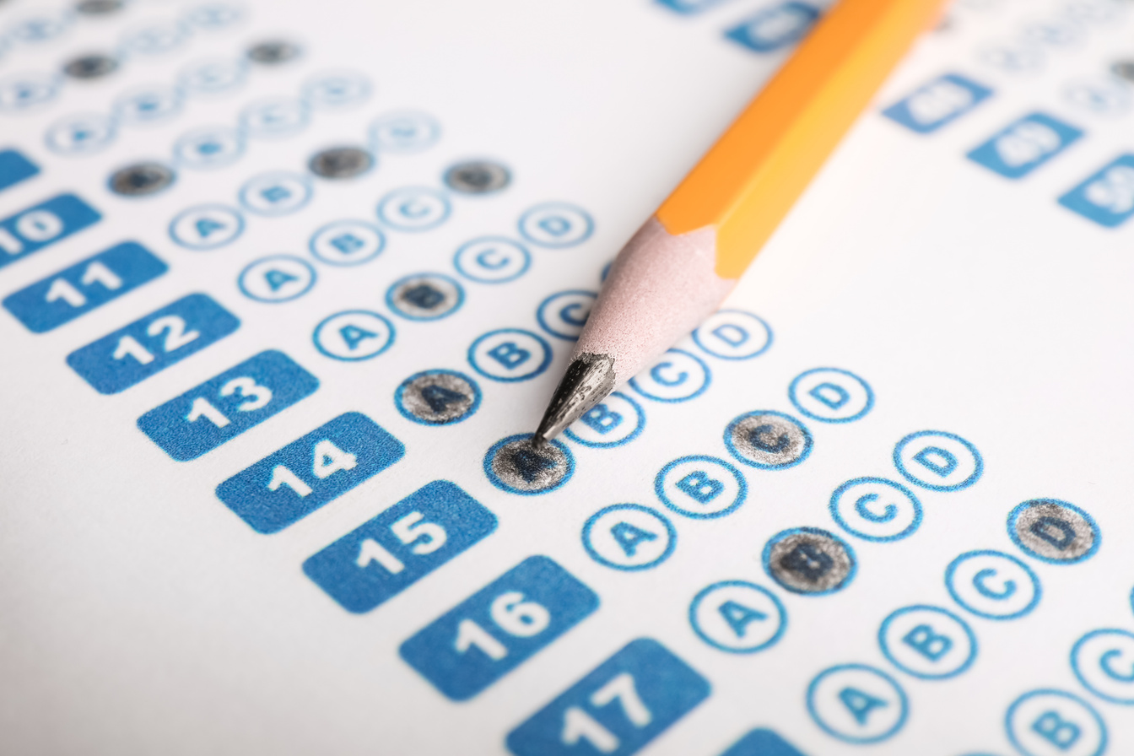

Mini Quiz
Quiz składa się z pięciu pytań
Jedna odpowiedź jest prawidłowa.
Zapisz swoje odpowiedzi.

Slide 4

a
JPL93#q
1. Które hasło jest najbardziej bezpieczne?
b
anna1234!
c
Bazylia456
d
Idzspachackerzeniezlamiesztego

Slide 5
a
MojeHasło123
2. Które hasło jest najłatwiejsze do odgadnięcia
b
Letni2024
c
Super!2023
d
Qwerty!123

Slide 6
a
Qwerty123
3. Które hasło jest najmniej bezpieczne?
b
P@ssw0rd
c
1234abc!
d
Secure*Pass123

Slide 7
a
K!ngC0bra
4. Które z poniższych haseł może być najłatwiejsze do odgadnięcia, jeśli haker zna imię twojego zwierzęcia i jego datę urodzenia?
b
L0veCats!
c
Adventure987
d
Fluffy2021

Slide 8
a
Funkcja w telefonach, która przyspiesza ładowanie baterii
5. Czym jest 2FA?
b
Skrót oznaczający dwa filtry antywirusowe działające jednocześnie
c
To dodatkowe zabezpieczenie, które pomaga upewnić się, że tylko Ty możesz się zalogować, nawet jeśli ktoś zna Twoje hasło
d
System szyfrowania danych w chmurze, który zwiększa bezpieczeństwo plików

Slide 9


ODPOWIEDZI
1d ) Im hasło dłuższe, tym trudniejsze do złamania. Idealnie, aby hasło miało 15 znaków lub więcej. Hasłem może być 4 lub więcej nieoczywistych słów sklejonych ze sobą
2 a) MojeHasło123 jest najłatwiejsze do odgadnięcia, ponieważ używa prostych słów i sekwencji liczb, które są często stosowane w hasłach przez wiele osób. Pozostałe hasła też są przewidywalne.
3 a) Najsłabsze hasło to Qwerty123. Jest to popularne hasło oparte na prostym wzorze klawiatury i łatwe do odgadnięcia w atakach słownikowych. Pozostałe hasła zawierają różne typy znaków i są mniej przewidywalne, choć nadal mogą wymagać dodatkowych ulepszeń.
4 d) Najłatwiejsze do odgadnięcia hasło to Fluffy2021, ponieważ zawiera imię zwierzęcia i datę, co ułatwia hakerowi odgadnięcie hasła przy znajomości tych informacji.
5c) 2FA (Two-factor authentication) to sposób na dodatkowe zabezpieczenie Twojego konta, oprócz samego hasła. Działa tak, że po wpisaniu hasła musisz jeszcze potwierdzić swoją tożsamość w inny sposób, np. wpisując kod z SMSa, używając specjalnej aplikacji (jak Google Authenticator) albo mając specjalny klucz. Dzięki temu Twoje konto jest dużo bardziej bezpieczne

Slide 10
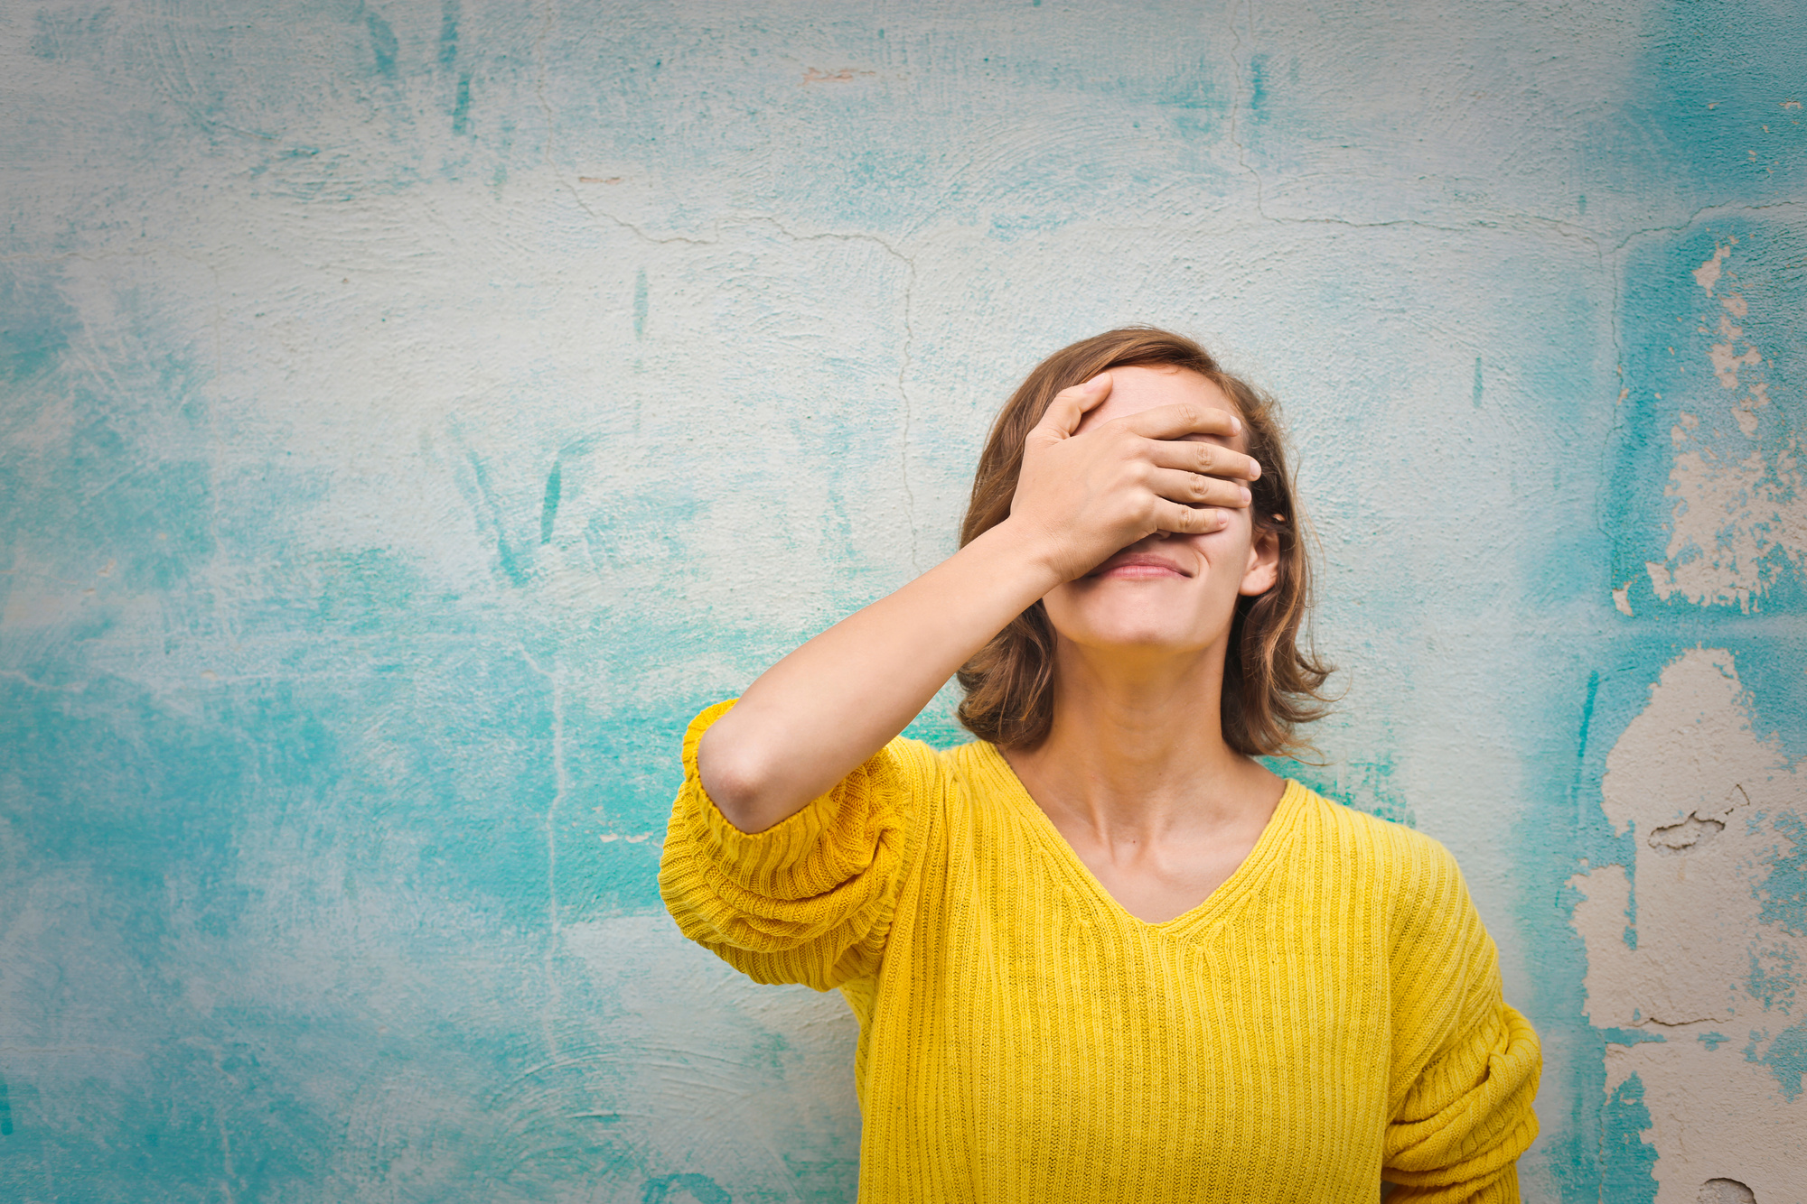

Jakie błędy popełniamy?
Ile różnych haseł używasz do swoich kont?
Jak często używasz tego samego hasła do kilku różnych kont?
Jak często zmieniasz swoje hasła?
Jak często zdarza Ci się zapomnieć hasło?

Slide 11

Jakie błędy popełniamy?
Często używamy jednego hasła w kilku serwisach
TikTok
goosiaczek2245@gmail.com
MegaTrudneHaslo123!
Poczta
goosiaczek2245@gmail.com
MegaTrudneHaslo123!
Szkoła
1989817
MegaTrudneHaslo123!

Slide 12
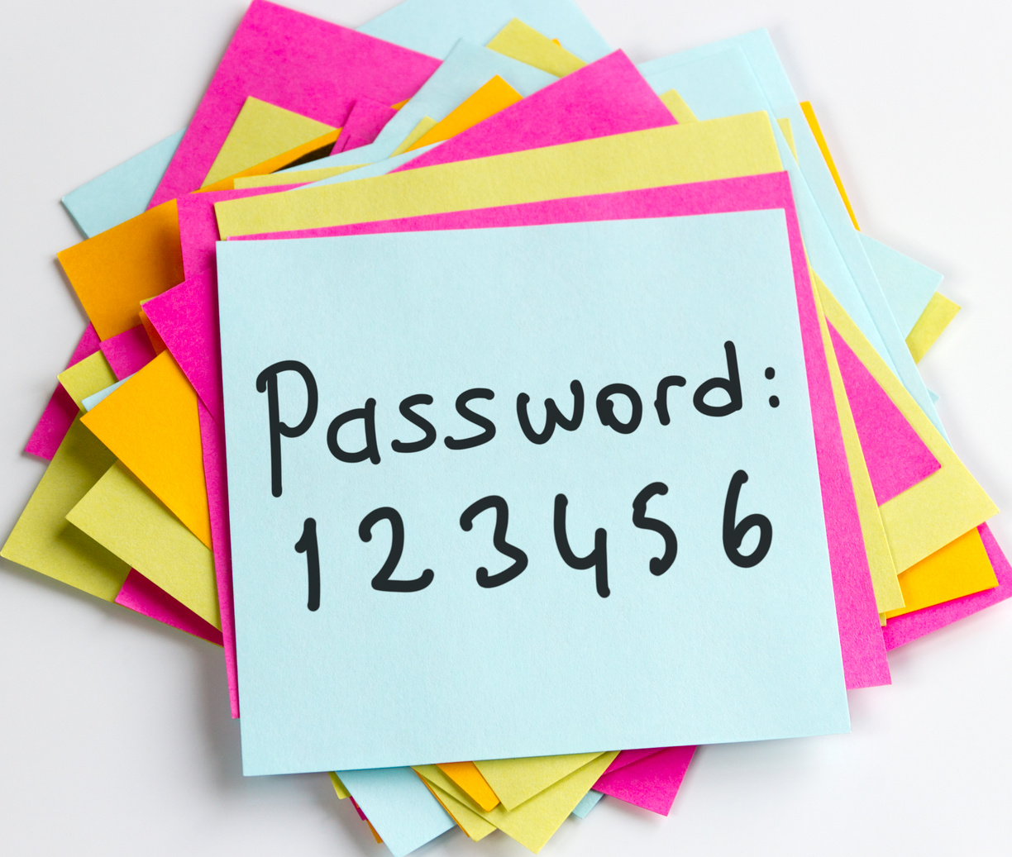
Jakie błędy popełniamy?
Często używamy podobnych haseł
TikTok
goosiaczek2245@gmail.com
MegaTrudneHaslo1!
Poczta
goosiaczek2245@gmail.com
MegaTrudneHaslo2!
Szkoła
1989817
MegaTrudneHaslo3!

Slide 13
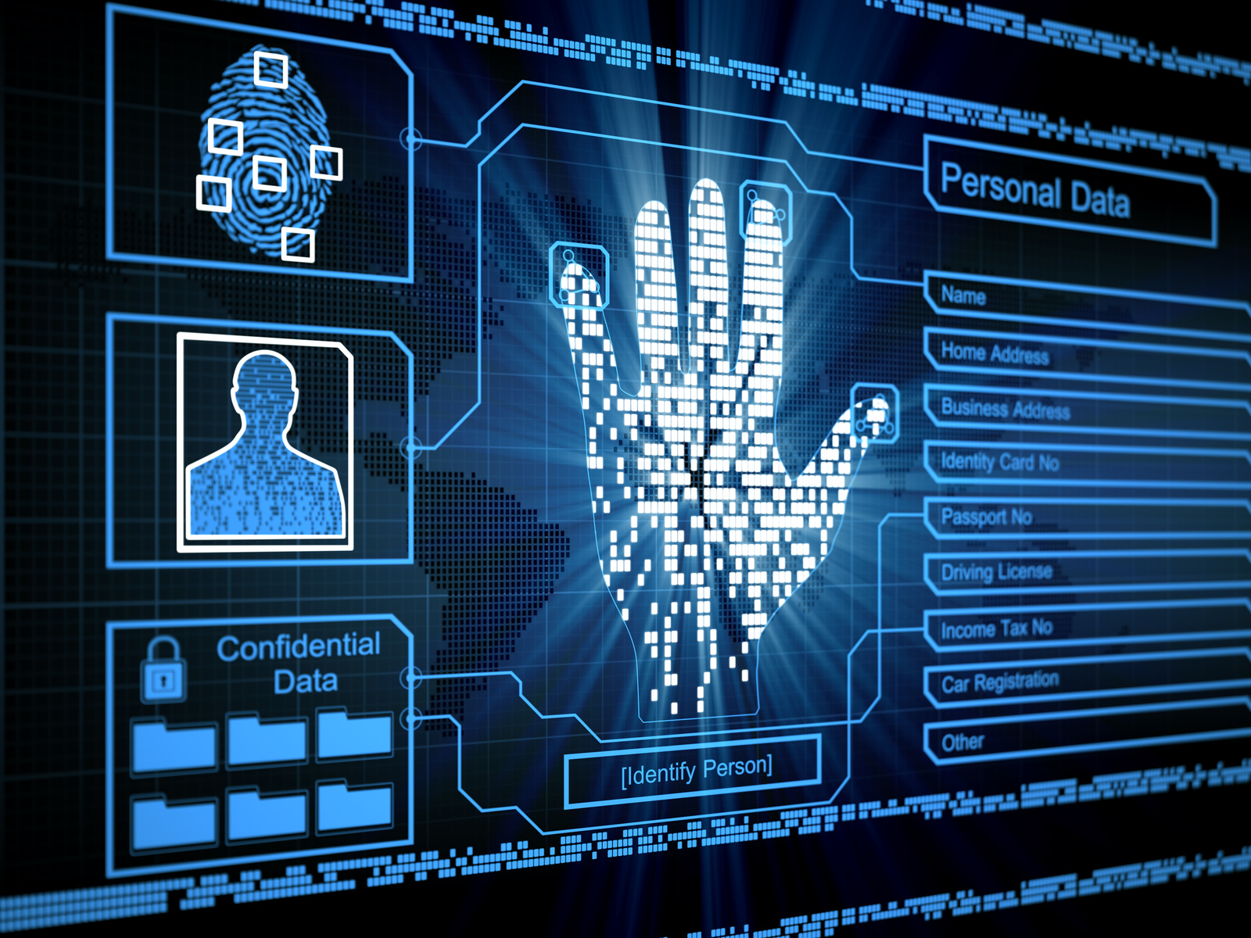
Jakie błędy popełniamy?
Wykorzystujemy informacje osobiste
TikTok
goosiaczek2245@gmail.com
Spooky!Dog
Poczta
goosiaczek2245@gmail.com
SpookyMoj@Piesio
Szkoła
1989817
XXXXXXXXXXX (numer PESEL)

Slide 14
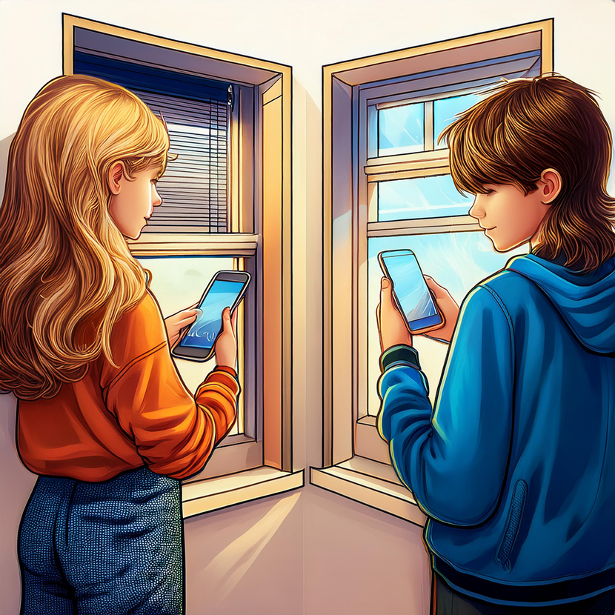

Jakie błędy popełniamy?
Dzielimy się hasłami
Cześć, podaj mi hasło do swojego … potrzebuję dostępu na chwilę, żeby...

Slide 15

Jakie błędy popełniamy?
Zbyt krótkie hasła
Najpopularniejsze PIN-y
1234 0000 2580 1111 5555 5683 0852 2222 1212 1998

Slide 16
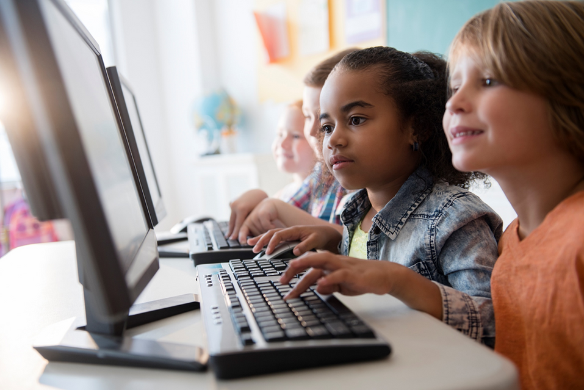
Jakie błędy popełniamy?
Korzystamy ze wzorców na klawiaturze
(np. QWERT)

Slide 17

Jakie błędy popełniamy?
Korzystamy z haseł słownikowych
•Password
•Qwerty
•Sunshine
•Football
•Monkey
•Iloveyou
•Welcome
•Dragon
•Princess
•Chocolate

Slide 18

Jakie błędy popełniamy?
Podstawienie cyfr/znaków specjalnych
•Password → P@$$w0rd
•Qwerty → Qw3r7y
•Sunshine → $un$h1n3
•Football → F00tb@ll
•Monkey → M0nk3y
•Iloveyou → 1L0v3Y0u!
•Welcome → W3lc0m3!
•Dragon → Dr@g0n
•Princess → Pr1nc3$$
•Chocolate → Ch0c0l@t3!

Slide 19
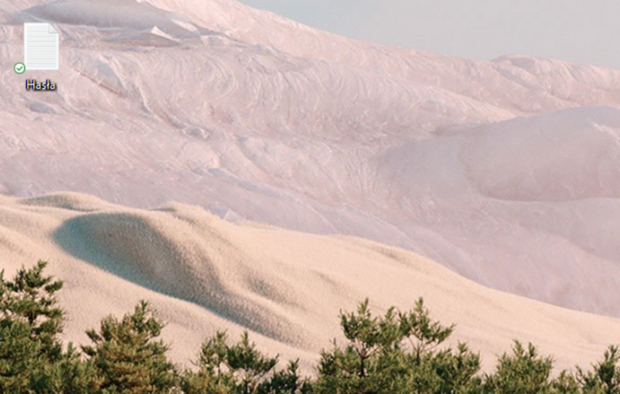
Jakie błędy popełniamy?
Przechowujemy hasła w plikach tekstowych
Notes:
Nie notujemy w plikach, telefonach i na kartkach
Nawet tych zabezpieczonych hasłem

Slide 20
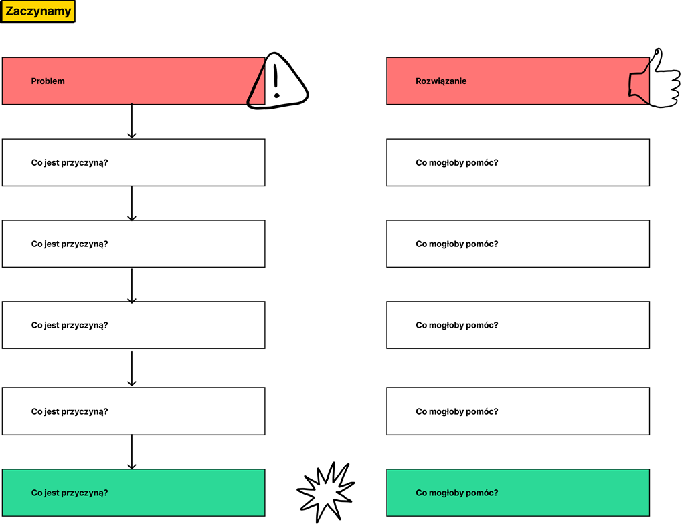
Jak być bezpiecznym?
Karta pracy nr 1
W ramach grupy zastanówcie się:
-Co jest przyczyną problemu w danym przypadku? Może jest ich kilka?
-Co Waszym zdaniem mogłoby pomóc w przeciwdziałaniu takiej sytuacji?

Slide 21

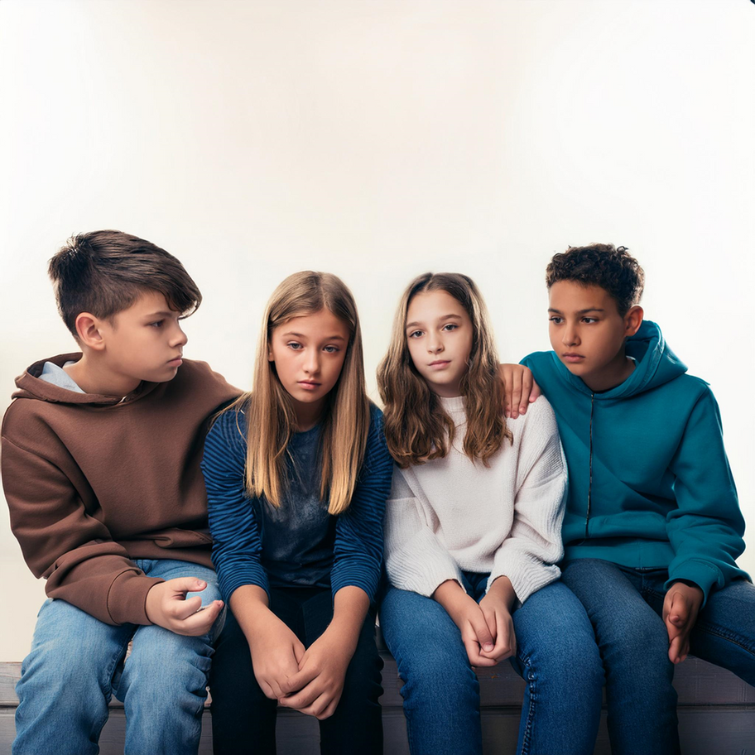
Kilka historii
Kliknięcie podejrzanego linku i przejęcie konta
Dostęp do konta po zostawieniu otwartego laptopa
Kradzież pieniędzy przez słabe hasło
Utrata konta w grze po podzieleniu się hasłem
Notes:
Kliknięcie podejrzanego linku i przejęcie konta: Kliknąłem w link, który wyglądał jak od znajomego, i wpisałem tam swoje dane logowania. Wtedy ktoś przejął moje konto i teraz nie mam dostępu do ważnych rzeczy.
Dostęp do konta po zostawieniu otwartego laptopa: Zostawiłam otwarty laptop w szkole, a ktoś wszedł na moje konto społecznościowe i opublikował niemiłe rzeczy, udając mnie. Teraz muszę tłumaczyć się nauczycielom i znajomym, bo wszyscy myślą, że to ja.
Kradzież pieniędzy przez słabe hasło: Ustawiłam bardzo proste hasło do mojego konta bankowego i ktoś je złamał, kradnąc wszystkie pieniądze. Teraz muszę walczyć o to, żeby je odzyskać.
Utrata konta w grze po podzieleniu się hasłem: Dałem koledze moje hasło do gry, a on zmienił je i zaczął używać mojego konta. Straciłem wszystkie moje osiągnięcia, nad którymi pracowałem przez długi czas.

Slide 22
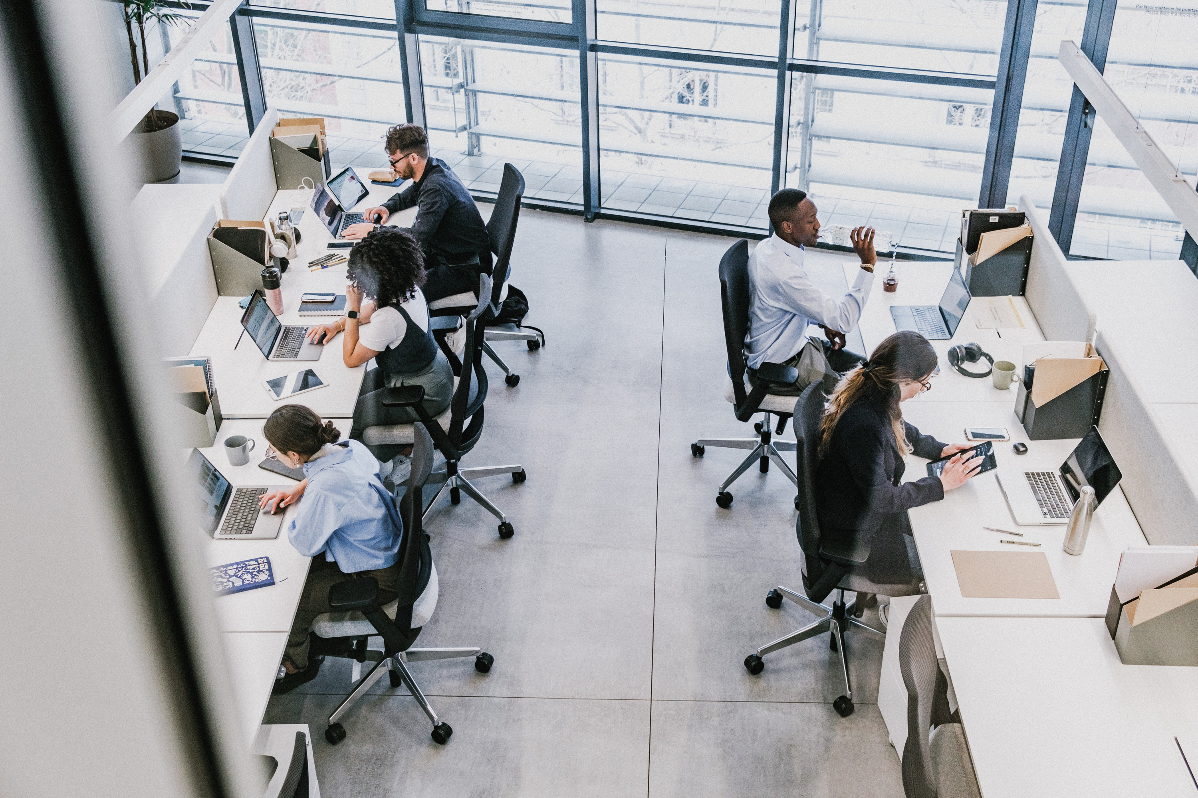
Cztery kroki: Jak być bezpiecznym?

Slide 23

1.Długie hasła
Cztery kroki: Jak być bezpiecznym?
Minimum 12 znaków. Im dłuższe, tym lepsze!
Przykład: T0t@llyS3cur3!2024

Slide 24
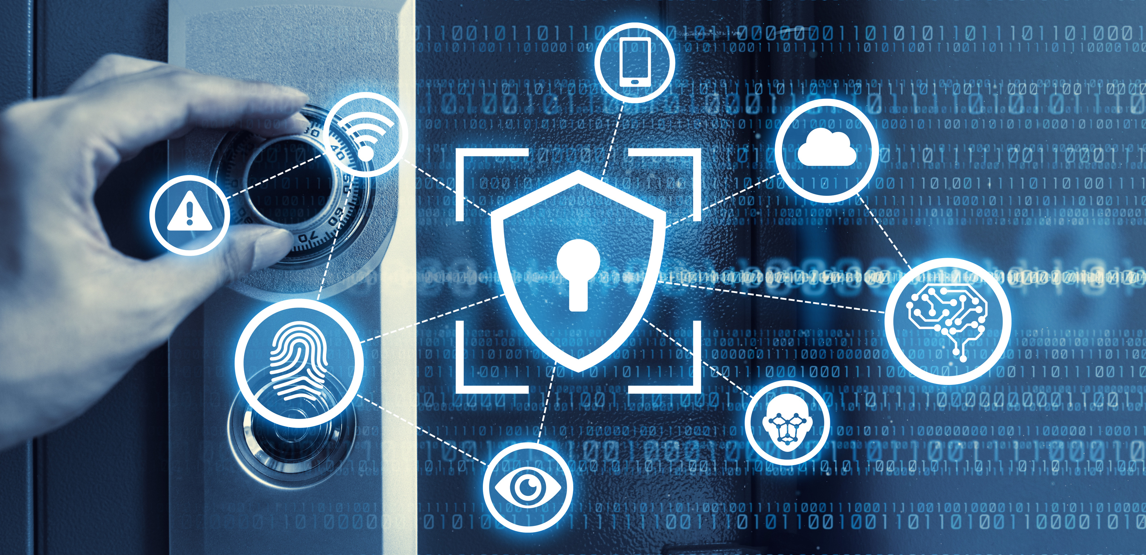
2. Losowe hasła
Cztery kroki: Jak być bezpiecznym?
Używaj losowych, niesłownikowych ciągów znaków i wyrażeń.
Przykład: G$8w!XpK23z lub tepskttuwizoMa

Slide 25
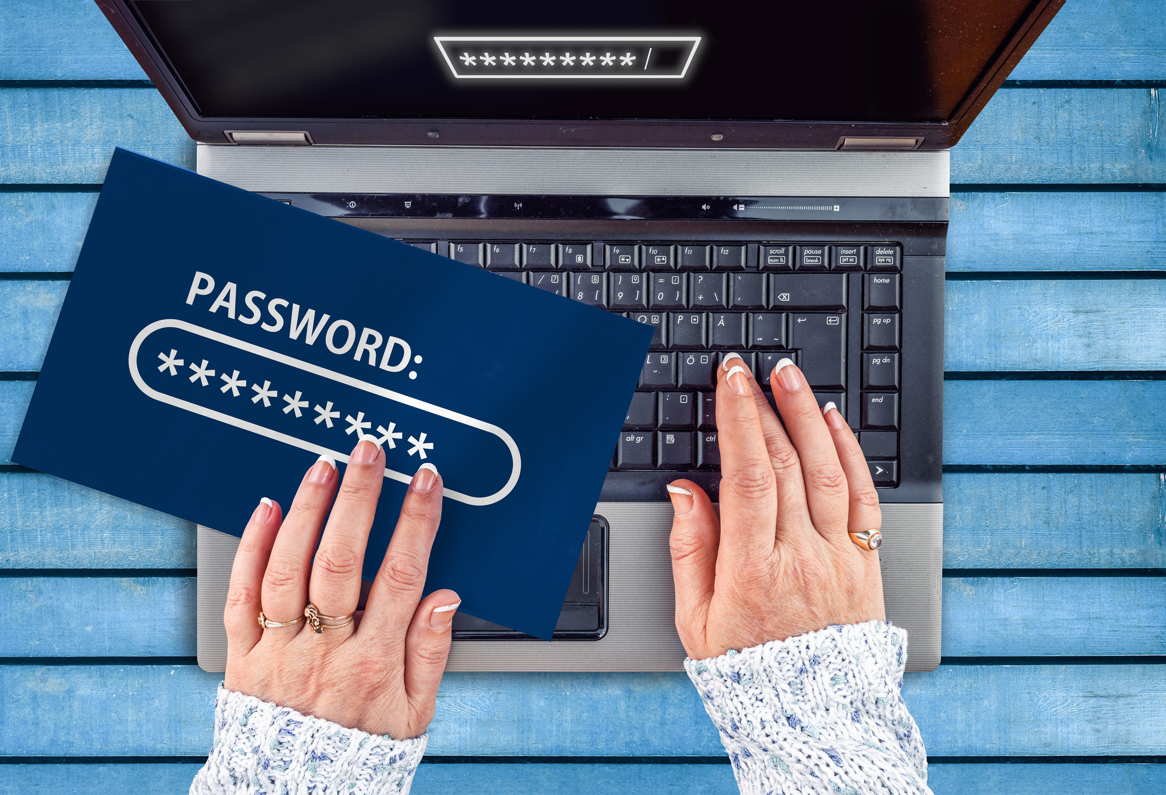
3. Unikalne hasła
Cztery kroki: Jak być bezpiecznym?
Bądź kreatywny! Nie używaj tego samego hasła w różnych miejscach.
Przykład: Bjuti-Polisz&Inglisz

Slide 26

4. Menadżer haseł
Cztery kroki: Jak być bezpiecznym?
Używaj narzędzi do zarządzania hasłami, by nie musieć ich pamiętać.
Przykład: LastPass, 1Password, Bitwarden, KeePass XC

Slide 27
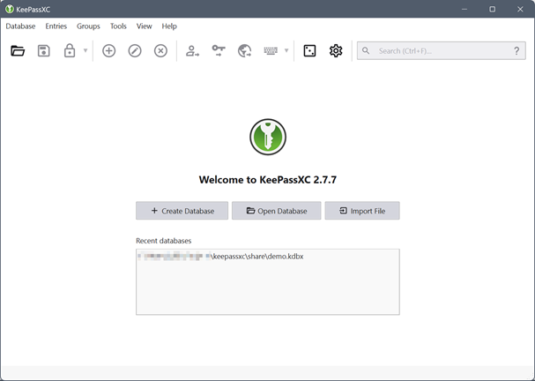
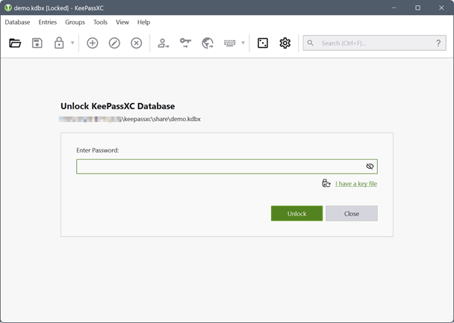
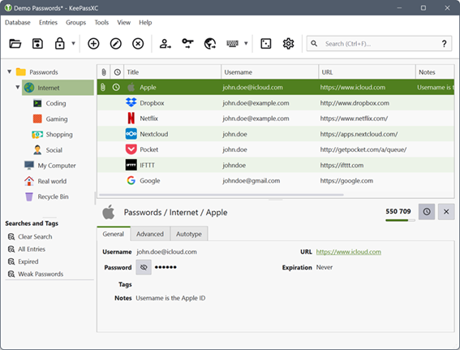
KeePassXC
Zainstaluj
Stwórz swoją bazę
Dodaj hasła i loginy
Link do strony: https://keepassxc.org/download/#windows

Slide 28
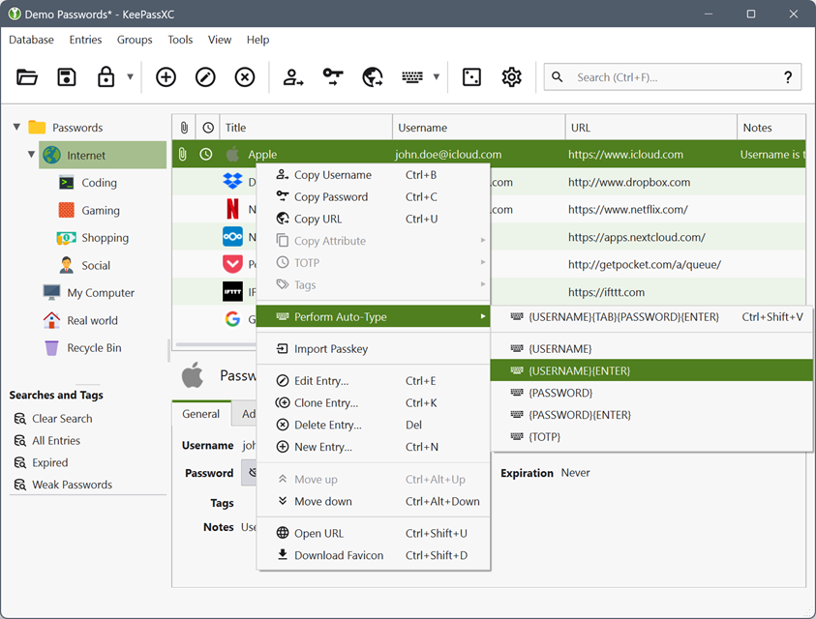
KeePassXC
Korzystając z menadżera haseł dobrze jest pamiętać:
1)Hasło do komputera
2)Hasło do jednej skrzynki pocztowej
3)Hasło do menadżera
Link do strony: https://keepassxc.org/download/#windows

Slide 29
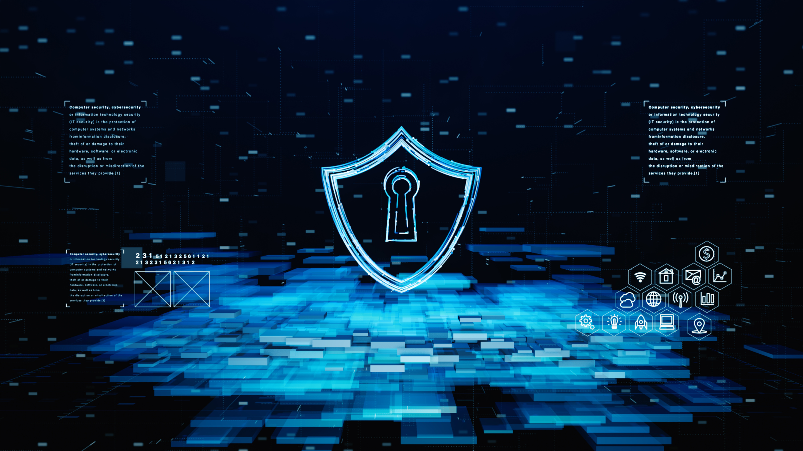
Cztery kroki: Jak być bezpiecznym?
Długie hasła
Losowe hasła
Unikalne hasła
Menadżer haseł
Klucz do bezpieczeństwa Twoich kont!
D-L-U-M

Slide 30

DLACZEGO WARTO KORZYSTAĆ Z 2FA/MFA?
  2FA/MFA to dodatkowa warstwa zabezpieczeń:
Oprócz hasła, potrzebujesz jeszcze jednej formy potwierdzenia, że to Ty.
  Jakie są dodatkowe formy potwierdzenia?
Kod SMS: Dostajesz jednorazowy kod na telefon.
Aplikacja uwierzytelniająca: Generuje kody (np. Google Authenticator).
Klucz sprzętowy: Małe urządzenie, które podłączasz do komputera.
Odcisk palca lub rozpoznawanie twarzy: Biometryczne zabezpieczenia.
  Dlaczego warto używać 2FA/MFA?
Większe bezpieczeństwo: Nawet jeśli ktoś pozna Twoje hasło, nie dostanie się do Twojego konta.
Ochrona przed atakami hakerów: Utrudnia przejęcie konta przez nieuprawnione osoby.
  Gdzie włączyć 2FA/MFA?
Większość serwisów, jak Facebook, Instagram, Gmail, oferuje tę opcję w ustawieniach bezpieczeństwa.

Slide 31
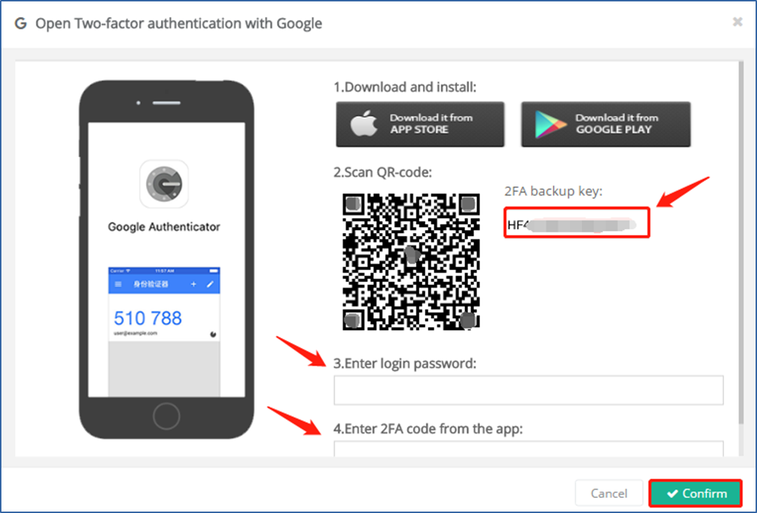
GOOGLE / MICROSOFT AUTENITCATOR

Slide 32

Zadanie domowe: Zabezpiecz swoje konta
Zweryfikuj swoje hasła:
  Sprawdź, czy Twoje hasła są długie, losowe, i unikalne.
  Zainstaluj KeePassXC (lub inny menedżer haseł) na swoim komputerze.
  Przenieś wszystkie swoje hasła do menedżera haseł. Przestań zapisywać hasła na karteczkach lub w plikach tekstowych.
Zmień hasła słabe i słownikowe:
  Jeśli używasz prostych haseł, takich jak "123456" lub "password", natychmist je zmień.
  Przejrzyj systemy, z których korzystasz:
Zrób listę wszystkich kont, aplikacji i systemów, z których korzystasz, i upewnij się, że wszystkie są odpowiednio zabezpieczone.
Włącz uwierzytelnianie dwuskładnikowe (2FA):
  Przynajmniej na najważniejszych kontach, takich jak e-mail, media społecznościowe, bankowość.
Skorzystaj z aplikacji takich jak Google Authenticator lub innych dostępnych opcji.

Slide 33

Dalsze informacje
na temat projektu
https://www.coventry.ac.uk/wroclaw/
https://kreatywnidlabiznesu.pl/cyber-sec-edu-check/
https://eccedu.net/
Finansowane przez Unię Europejską. Wyrażone poglądy i opinie są jednak poglądami i opiniami wyłącznie autora(-ów) i niekoniecznie odzwierciedlają poglądy Unii Europejskiej lub Europejskiej Agencji Wykonawczej ds. Edukacji i Kultury (EACEA). Ani Unia Europejska, ani EACEA nie mogą być za nie pociągnięte do odpowiedzialności.
Wszystkie rezultaty opracowane w ramach niniejszego projektu są dostępne na podstawie otwartych licencji (CC BY-NC 4.0). Mogą być wykorzystywane bezpłatnie i bez ograniczeń. Kopiowanie lub przetwarzanie tych materiałów w całości lub w części bez zgody autora jest zabronione. W przypadku wykorzystania rezultatów konieczne jest podanie źródła finansowania i ich autorów.
PROJEKT NR 2023-2-PL01-KA210-VET-000176822
LIDER:
PARTNERZY:

